Slide 1

Clasificación de IRM en Pacientes Sanos y con Parkinson
Carbón, Marcó Fari y Sosa Ferro

Slide 2
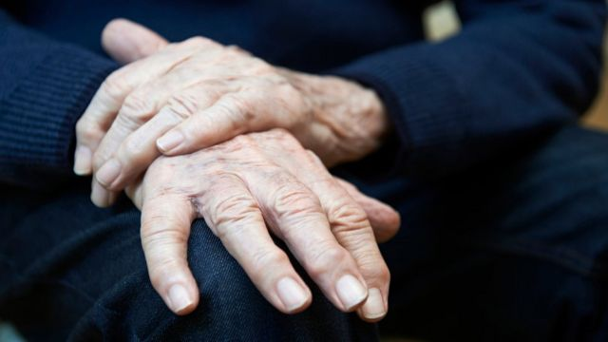
Contenidos
01.
02.
03.
Introducción
Objetivo del TP
Obtención de imágenes
04.
05.
06.
Código
Discusión
Conclusión
Enfermedad de Parkinson, Detección y Análisis de Texturas 3D
Breve introducción a la propuesta del trabajo
Carga de imágenes, registración, segmentación, AT y clasificador
Mejoras a futuro e inconvenientes presentados
Análisis del desarrollo del trabajo

Slide 3

Introducción
“En los últimos 25 años se han duplicado los casos de Parkinson en el mundo, situándose en 2019 en los 8,5 millones de personas que padecen la enfermedad”
- Organización Mundial de la Salud

Slide 4
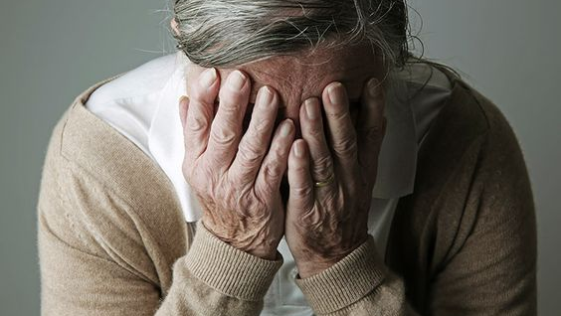
Enfermedad de Parkinson
Definición
Lugar
Signos y Síntomas
Diagnóstico
Tratamiento
Enfermedad neurodegenerativa crónica del sistema nervioso central que afecta a los ganglios basales, produciéndose una reducción progresiva de neuronas de la sustancia negra pars compacta (SNc) que es la generadora de dopamina
Sistema Nervioso Central
Temblores, bradicinesia, alteración de la postura y el equilibrio
No existe diagnóstico certero
No hay cura y se busca tratar los síntomas más molestos

Slide 5

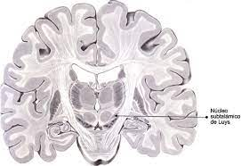
Núcleo Subtalámico
Estructura pequeña, vascularizada en el diencéfalo
Formado por neuronas de proyección de grandes axones y rico árbol dendrítico
Aferencias hacia globo pálido y SNpr
Ácido glutámico
Recepción de aferencia de:
Corteza cerebral: ácido glutámico
Globo pálido externo: ácido gamma amino butírico
Núcleo pedúnculo pontino, SNpx, complejo parafasicular del tálamo y núcleo dorsal del rafe
http://www.medic.ula.ve/anatomiahumana/juan_penaloza/ganglios_basales/basales_diencefalicos.html

Slide 6
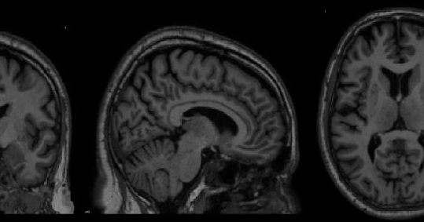
Detección: IRM
IRM
3D
Tecnologías
Presentación de detalles anatómicos sobre las estructuras subcorticales cerebrales
Dificultad para analizar detalles intrínsecos y propiedades heterogéneas de las estructuras subcorticales
Efectividad para la detección y diagnóstico de enfermedades

Slide 7
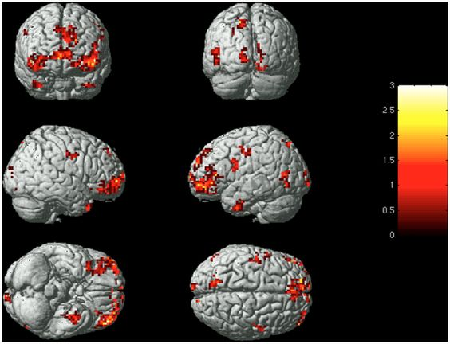
Análisis de Texturas 3D
Proporción de información discriminatoria
Análisis 2D: POI con 8 píxeles que se pueden analizar en cuatro direcciones independientes
Análisis 3D: VOI con 26 vóxeles vecinos que se pueden analizar en 13 direcciones independientes

Slide 8
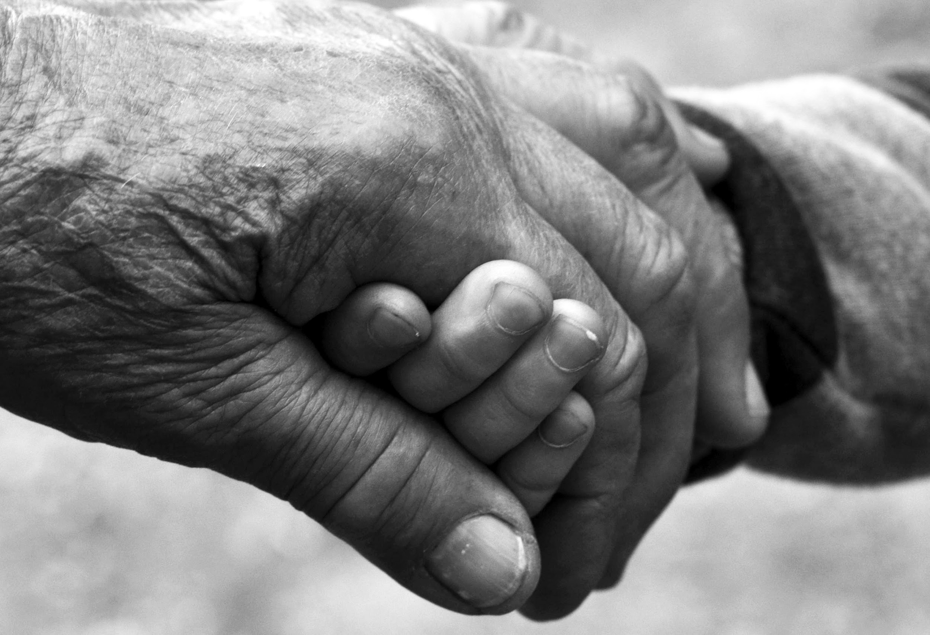
3. Objetivo
Desarrollo de clasificador basado en machine learning para la identificar pacientes con Parkinson de pacientes sanos
1) Obtención de imágenes
2) Registración
3) Segmentación de ROI
4) Extracción de características: análisis de texturas
5) Clasificador: Machine Learning
6) Evaluación del clasificador

Slide 9

4. Obtención de Imágenes
Modalidad | Plano de Adquisición | Tipo de Adquisición | Fabricación del Equipo | Ancho de Slice | Ponderación | Formato
Resonancia Magnética | Sagital | 3D | Siemens MPRAGE | 1.0 mm | T1 | NIfTI
Datos de la base de datos “Parkinson's Progression Markers Initiative” de pacientes entre 50 y 73 años

Slide 10
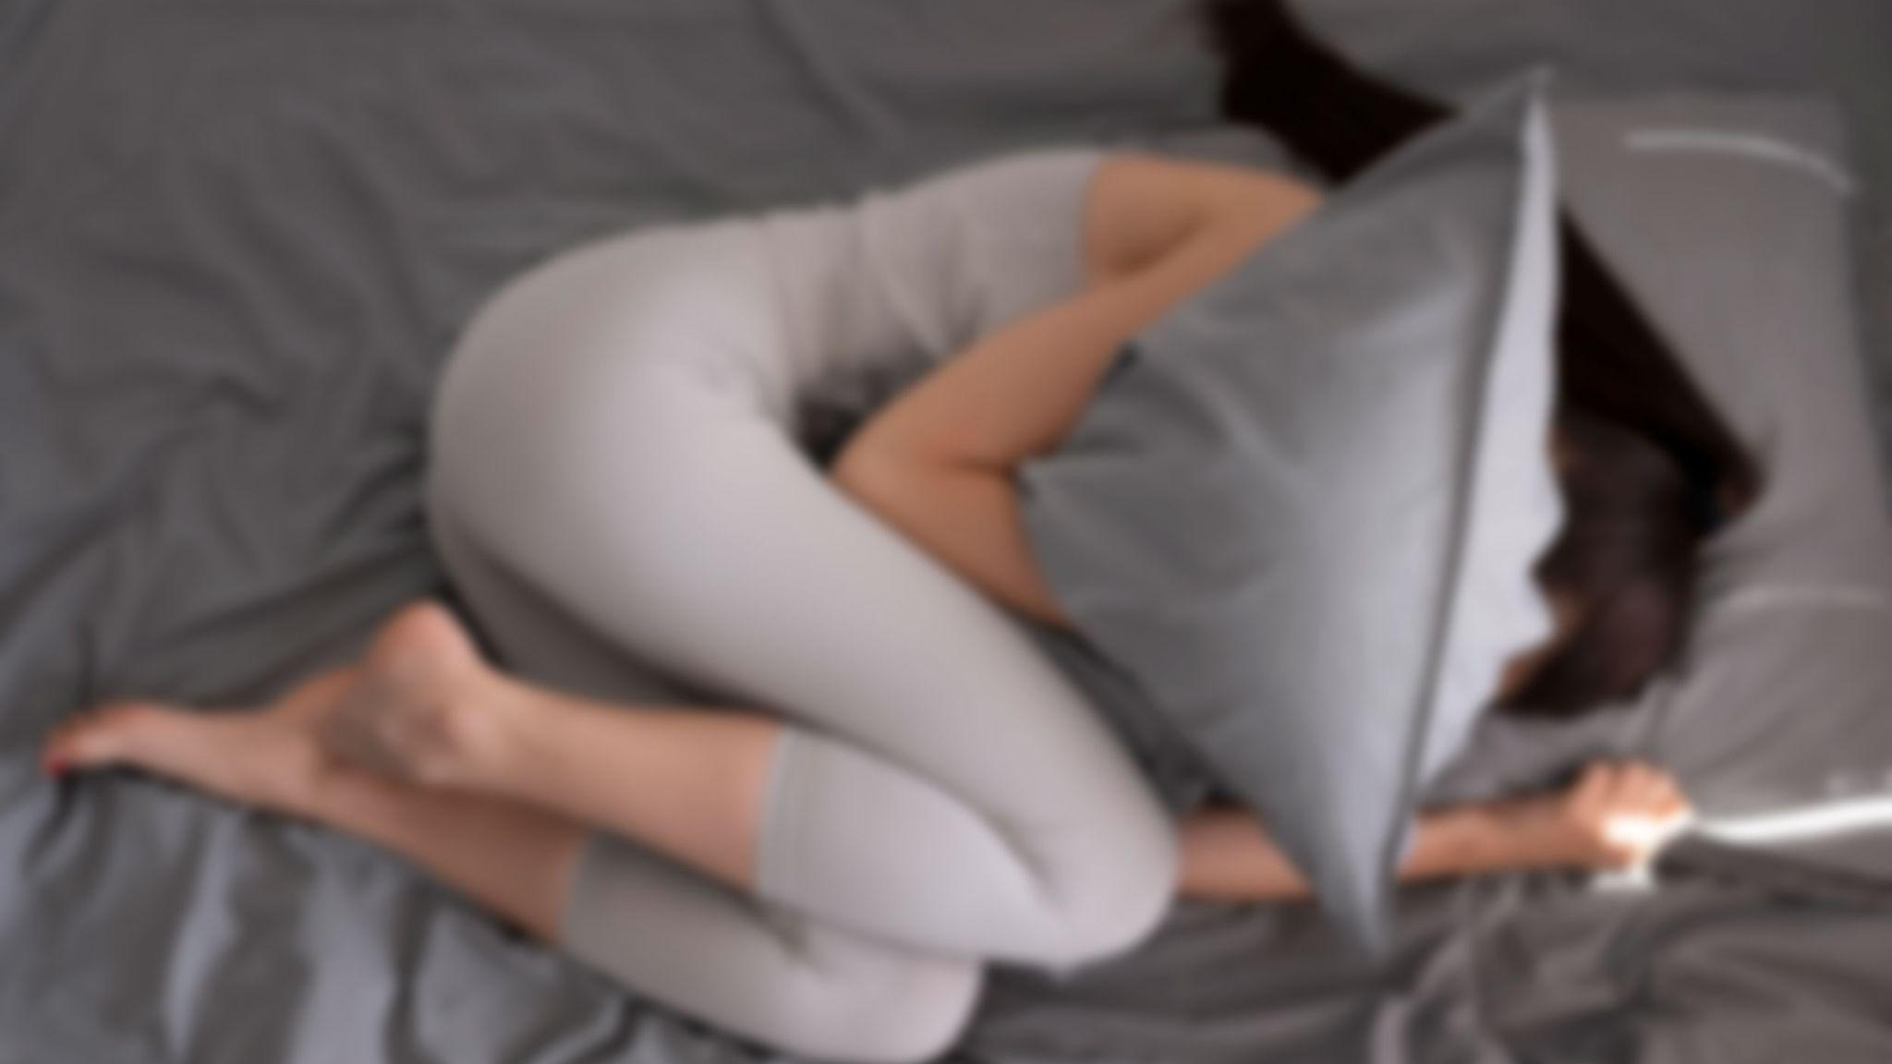
5. Código
Python 3.7
Algoritmos
Librerías
Conversión
Librerías funcionales para imágenes en 3D
Se adaptaron algunos algoritmos en 2D
Pasaje de objetos entre ANTsImage y Nibabel
ANTsPy y Nilearn

Slide 11
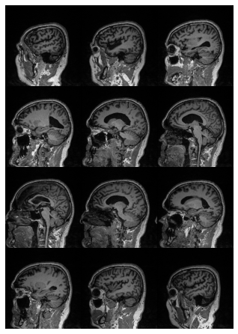
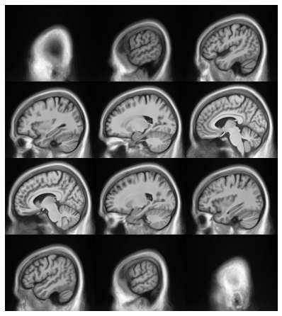
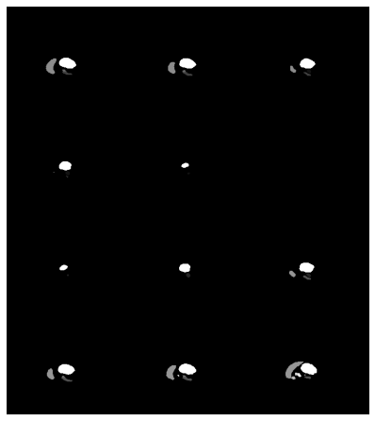
Carga de imágenes
Doce slices de la imagen de ejemplo Doce slices de la imagen fija obtenida del atlas. Doce slices de la imagen con las 16 estructuras subcorticales
obtenida del atlas.

Slide 12
Registración
Diferencias espaciales y temporales en las imágenes
Imagen de referencia: PD25-T1MPRAGE-template en 1mm
Función registration de ANTsPy
Argumentos: imagen de referencia, la imagen móvil y el tipo de registración
Método “SyN”
warpedmovout
warpedfixout
fwdtransforms
invtransforms

Slide 13
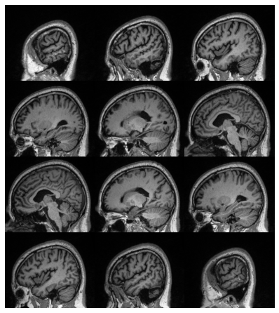
Registración
Antes de la registración
Después de la registración

Slide 14
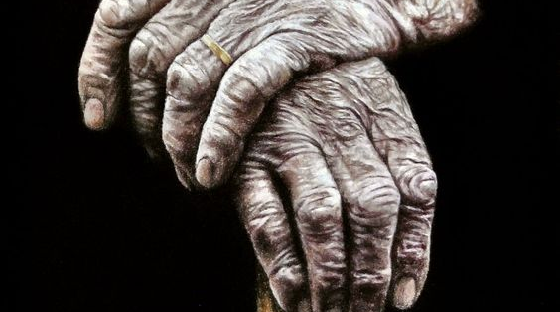
Segmentación
Desarrollo de función segmentar_ROIs
Argumentos:
img paciente ants: imagen que se desea segmentar
img estructuras ants: imagen que contiene las estructuras que se desea segmentar.
ROI labels nums: lista de las etiquetas numéricas que identifican a las estructuras a segmentar.

Slide 15
Segmentación
1
2
3
4
Pasaje de img_estructuras_ants a Nibabel
Selección de la estructura a
segmentar utilizando su etiqueta numérica
Uso de función math_img de Nilearn
Segmentación de la ROI de la imagen del paciente
Uso de img_ROI como máscara en la función mask_image de ANTsPy
Conversión de la imagen de la estructura a formato ANTsImage
= img_ROI
Guardado de la segmentación en una lista (formato Nibabel)

Slide 16
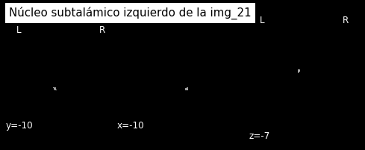
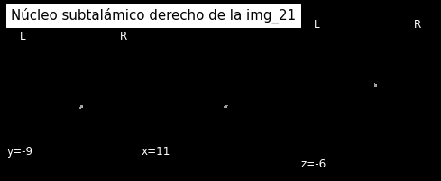
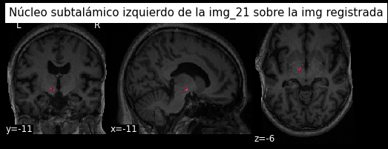
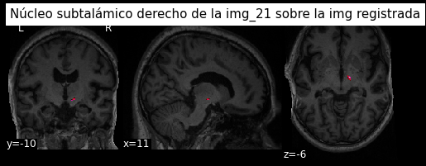
Segmentación
Segmentación del núcleo subtalámico izquierdo Segmentación del núcleo subtalámico derecho

Slide 17
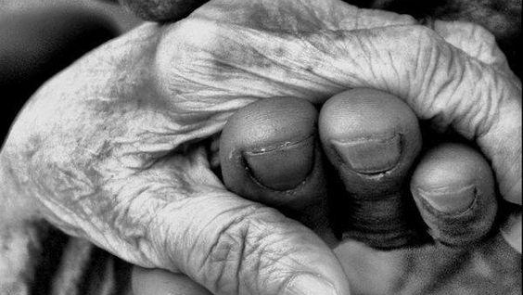
Análisis de Texturas
Propuesta
Corroboración
Calcular las métricas de texturas para cada slice y obtener la métrica para toda la imagen promediando estos valores
Realizar el el promediado de las métricas para cada slice
Métricas: entropía, energía, correlación, momento de diferencia inversa, contraste y cluster shade
https : / / doi . org / 10 . 5772 / 64641. dirección: https://www.intechopen.com/chapters/52016#B49

Slide 18
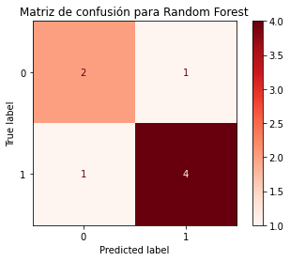
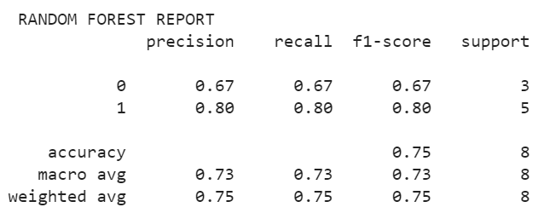
Clasificador
Armado de data frame y clasificador de random forest
Data frame:
12 métricas para cada paciente
Grupo de pertenencia: “0” si es grupo de control y “1” al grupo con Parkinson
Clasificador:
Entrenamiento con 80% de los datos
Accuracy score: 0,75

Slide 19

Discusión
Mejoras a Futuro
Inconvenientes
Mejora de la precisión del clasificador con más imágenes
Consideración del tiempo de cómputo
Mejora de la precisión con más estructuras
Diseño de interfaz gráfica de usuario en formato NIfTI
Idea de interés, pero complicaciones en la selección de imágenes
Imágenes confusas y anotaciones poco claras

Slide 20
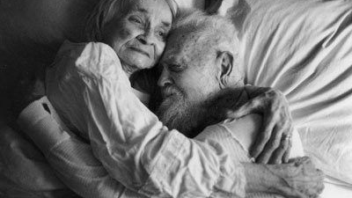
Conclusión
Cumplimiento del objetivo del trabajo propuesto
Uso de imágenes de 40 pacientes, 20 sanos y 20 con EP
Registración con imagen del atlas
Segmentación y obtención de los núcleos subtalámicos
Cálculo de las 6 métricas de análisis de texturas para cada estructura de interés
Trabajo con imágenes en formato NIfTI en 3D
Uso de las librerías: : ANTsPy y Nilearn
Análisis de textura en 2D y pasaje a 3D
Armado de clasificador binario en random forest con accuracy de 0,75
Aplicación de lo aprendido en clase y conocimiento de nuevas herramientas

Slide 21

¡Muchas gracias!

Slide 22
Bibliografía
[1] N. Centro Perfetti, ENFERMEDAD DE PARKINSON. Ganglios Basales y Rehabilitación, 5 de oct. de 2015. dirección: https://www.centroperfetti.com/blog/enfermedad-de-parkinson-ganglios-basales-y-rehabilitacion.
[2] M. R. A. G. E. R. M. R. J. O. G. Linazasoro-Crist ́obal J. Guridi, Cirug ́ıa del n ́ucleo subtal ́Amico en la enfermedad de Parkinson, 1 de jun. de 2000. direcci ́on: https : / / neurologia . com / articulo / 99662# : ~ : text = El \ %20n \%C3\%BAcleo\%20subtal\%C3\%A1mico\%20(NST)\%20desempe\%C3\%B1a,
beneficio\%2Friesgo\%20es\%20claramente\%20favorable.
[3] C. R. Méndez-Herrera1, El núcleo subtalámico en la fisiopatologí de la enfermedad de Parkinson y su rol como diana quirúrgica, 1 de jun. de 2000. direcci ́on:
https://www.scielo.cl/scielo.php?script=sci_arttext&pid=S0717-92272011000100008.
[4] M. University, Multi-contrast PD25 atlas. direcci ́on: https : / /nist.mni.mcgill.ca/multi-contrast-pd25-atlas/.
[5] ANTsPY. direcci ́on: https://github.com/ANTsX/ANTsPy.
[6] Nilearn. direcci ́on: http://nilearn.github.io/stable/index.html.
[7] A. Larroza, V. Bod ́ı y D. Moratal, “Texture Analysis in Magnetic Resonance Imaging: Review and Considerations for Future Applications,” Assessment of Cellular and Organ Function and Dysfunction using Direct and Derived MRI Methodologies, doi: https : / / doi . org / 10 . 5772 / 64641. direcci ́on: https://www.intechopen.com/chapters/52016#B49.

